Slide 1

ПРОЕКТ:
«Бисероплетение и его польза»
МБОУ КССОШ
Проект подготовила ученица:
Кузьмина Карина
Руководитель: Руфова Анастасия Александровна
2024 год

Slide 2
ЦЕЛЬ ПРОЕКТА:
1. ИССЛЕДОВАТЬ ВИДЫ И ТЕХНИКИ БИСЕРОПЛЕТЕНИЯ.
2. СОЗДАТЬ ИЗДЕЛИЯ ИЗ БИСЕРА.

Slide 3
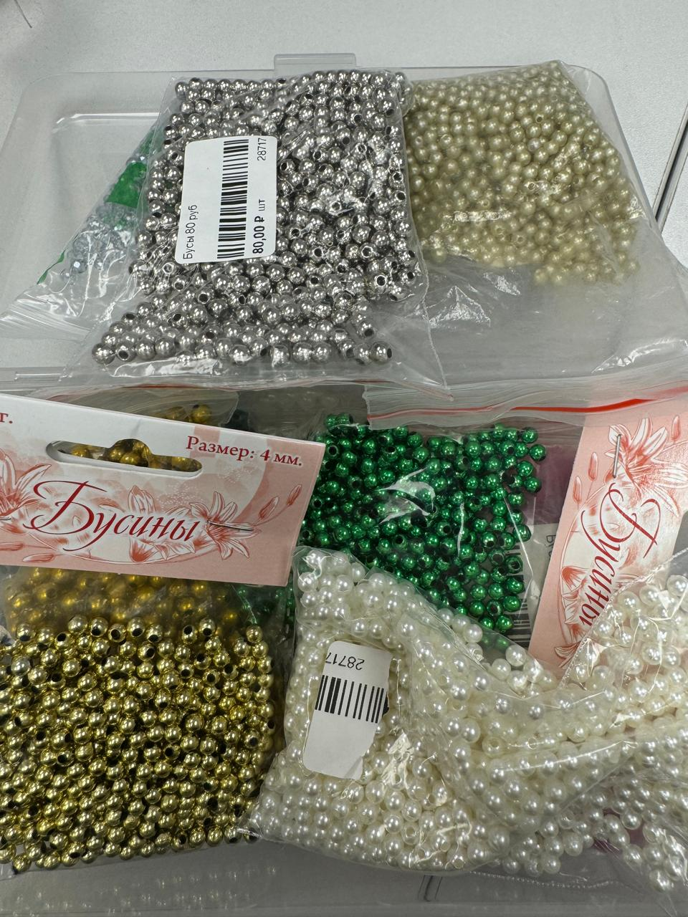
История бисера и бусин увлекательна.
Сначала люди использовали материал, который им предоставила природа: когти, зубы и кости, ракушки, глину, палочки и семена растений. А когда они научились обрабатывать различные материалы, то появились круглые каменные бусы, а затем и блестящие металлические. Древние египтяне первыми научились изготавливать бисер, плести из нитей ожерелья.
Недавно вновь интерес к бисероплетению захлестнул весь мир. Бисероплетение стало одним из видов творчества. Даже современные модельеры используют бисер, стеклярус, бусины для украшения одежды и изготовления аксессуаров.

Slide 4
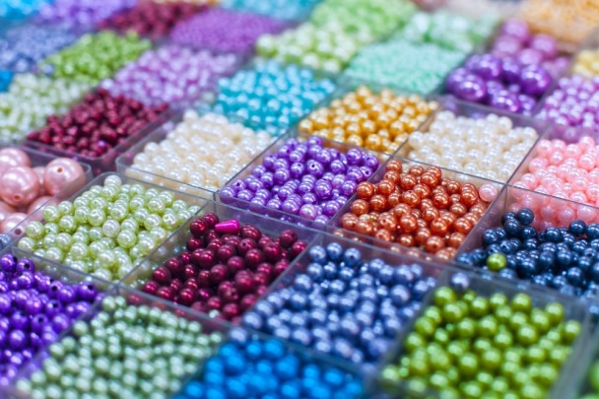
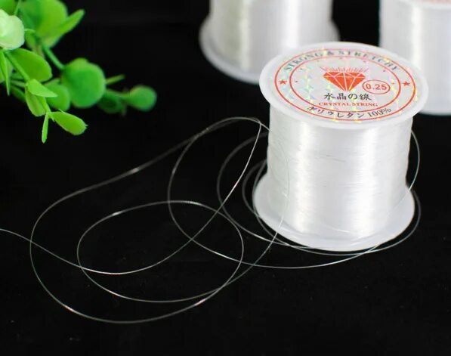
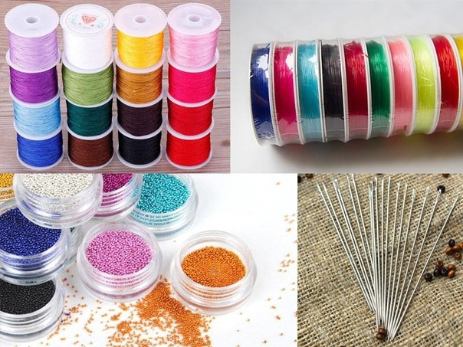
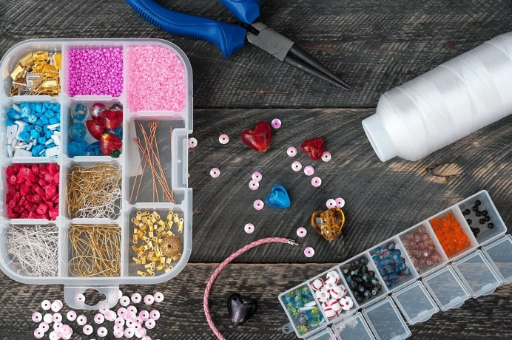
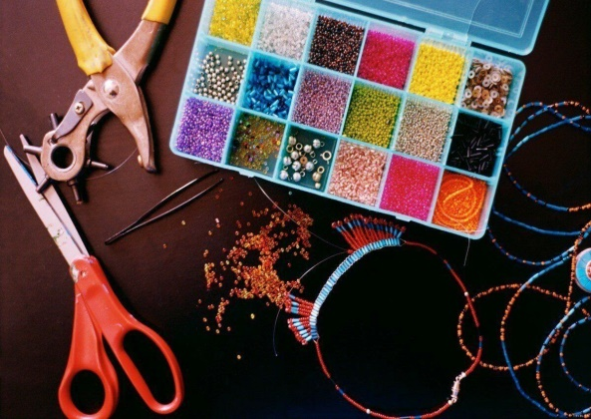
Для изготовления изделий из бисера потребуются:
Бисер
Иглы
Нитки, леска и тонкая проволока (для создания объемных изделий)
Ножницы
Застежки (для браслетов, украшений)

Slide 5
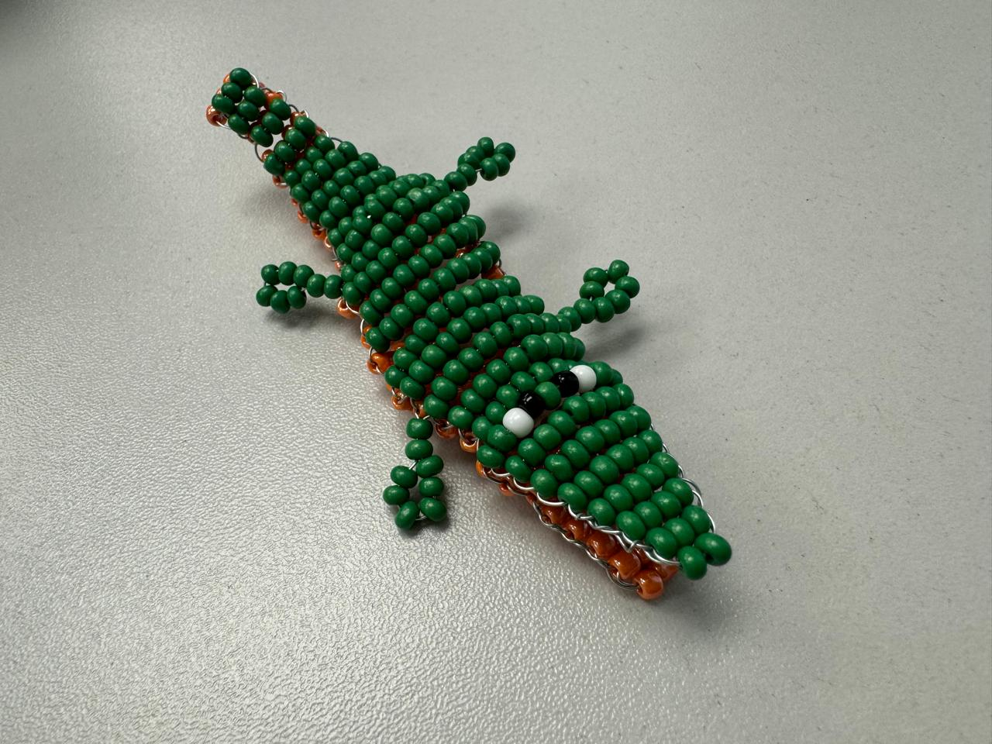
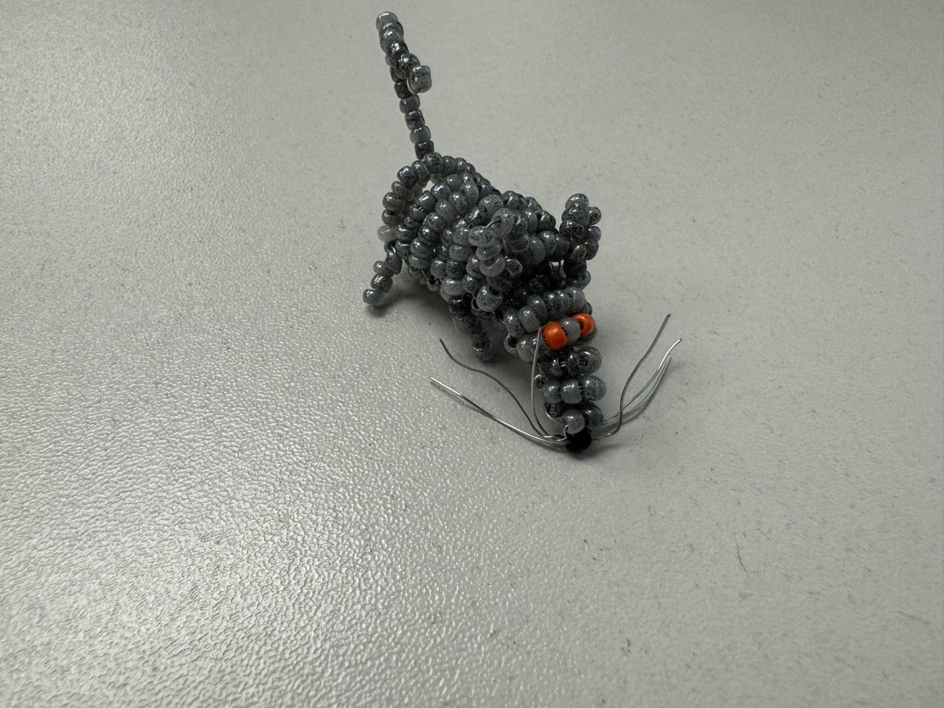
Подарки и сувениры
Возможности бисера безграничны. Человек может воплотить из бисера все, что пожелает. Используя самые разнообразные техники, для украшения домашнего интерьера, создания уюта можно сплести салфетки, разнообразные шкатулки, корзиночки, брелоки, вазы, рамки для фотографии и многое другое.

Slide 6
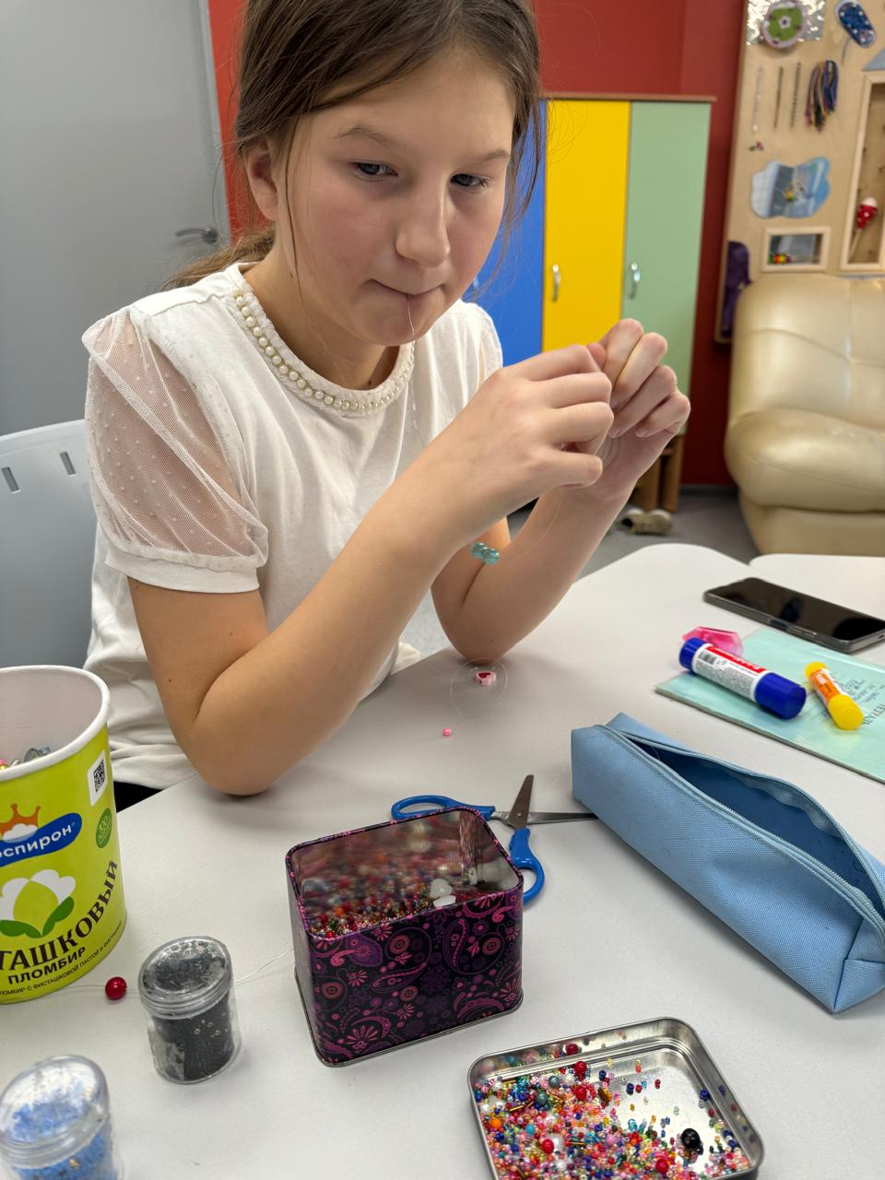
Мои увлечения
Меня зовут Карина. Я увлекаюсь бисероплетением несколько месяцев, но это занятие кажется мне необыкновенно увлекательным. Изделия из бисера – очень красивы. Со вкусом подобранные цвета, разнообразные яркие оттенки вызывают восхищение. Работа кропотливая, но я набираюсь терпением, знаю, что результат этого стоит.
Теперь я знаю, что могу подарить своим близким на различные праздники. Ведь подарок созданный своими руками, дороже подарка, который был куплен.

Slide 7
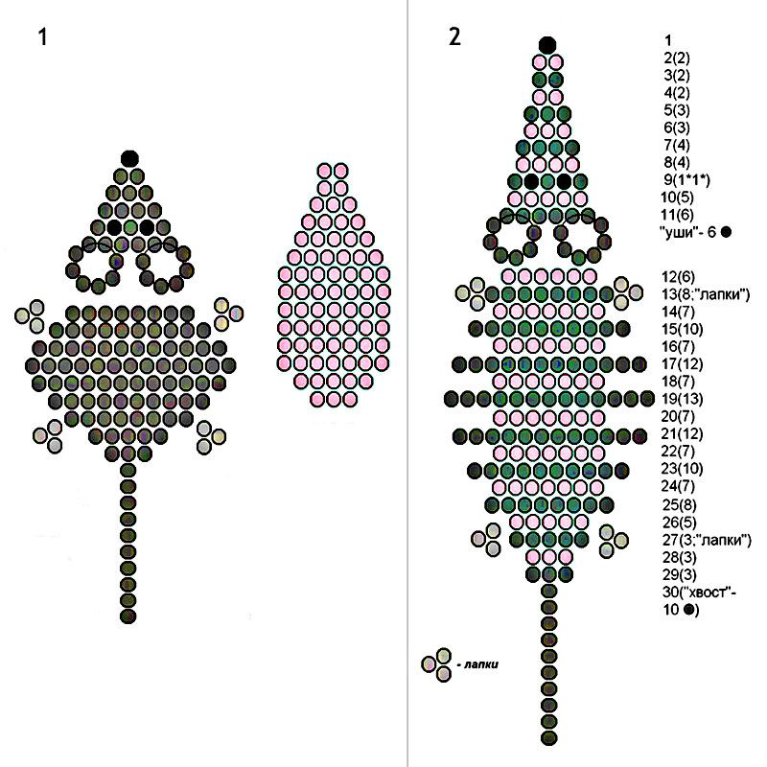
Технология бисероплетения
При выполнении работы пользуются базовыми схемами, их несколько. Я познакомилась пока только с одной. Это параллельное плетение.

Slide 8
Основные виды плетения:
Низание: Самая старая техника бисероплетения. В работе задействован только один кончик нитки или проволоки, на который надевают бисер.
Петельное плетение: эта техника представляет собой ряд петелек из бисера. Ее обычно используют для плетения листиков, тычинок и лепестков.
Параллельная техника. Ряды бисера идут параллельно друг другу и соединяются проволокой.
Французское плетение. Принцип напоминает плетение корзин. Постепенно оплетается осевая проволока до получения нужной формы.

Slide 9
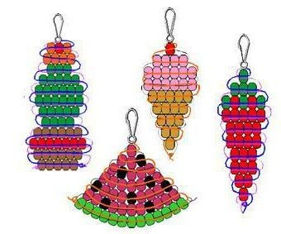
Теория
Схематическое плетение – перекрещивание лески при набирании рядов, а также работы выполняются по интернет схемам. Пример:

Slide 10

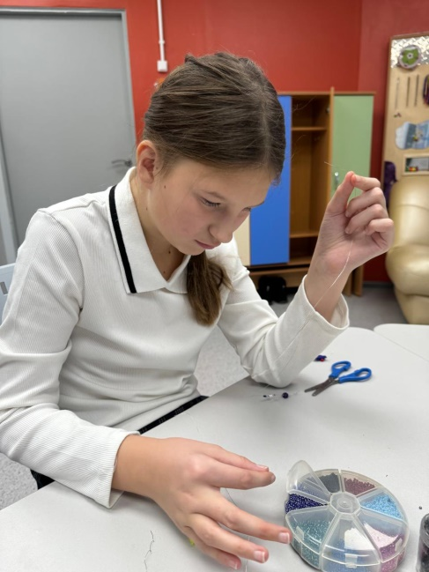
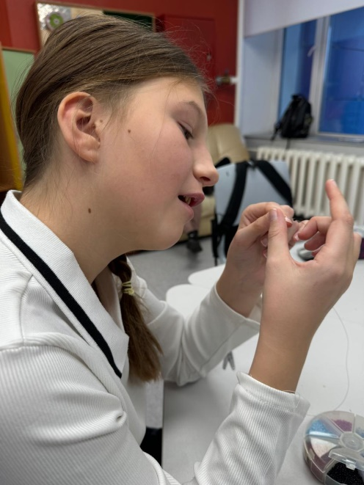
Чем полезно бисероплетение для детей?
Развитие воображения и цветового восприятия:
Поддержка террапевтического эффекта:
Развитие творческого мышления:
Улучшение мелкой моторики:
Улучшение концентрации:
Релаксация
Развитие терпения и трудолюбия
Возможность дополнительного дохода
Самое главное – развитие мелкой моторики, что отвечает за умственные способности
Бисероплетение – это увлекательное и полезное занятие, которое позволяет детям развивать свои таланты и навыки.

Slide 11
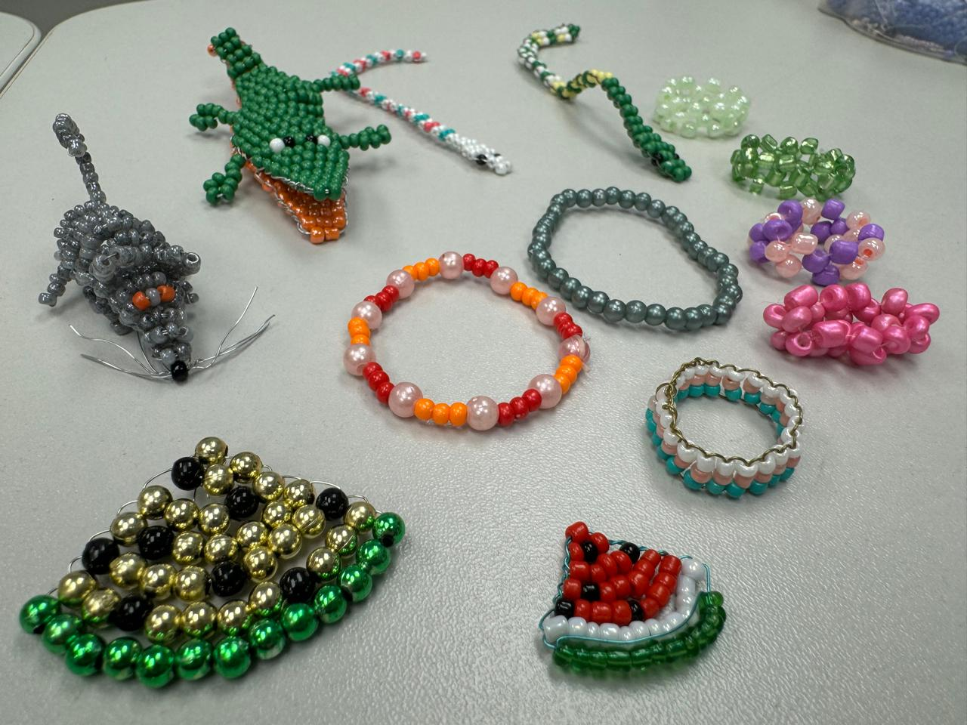
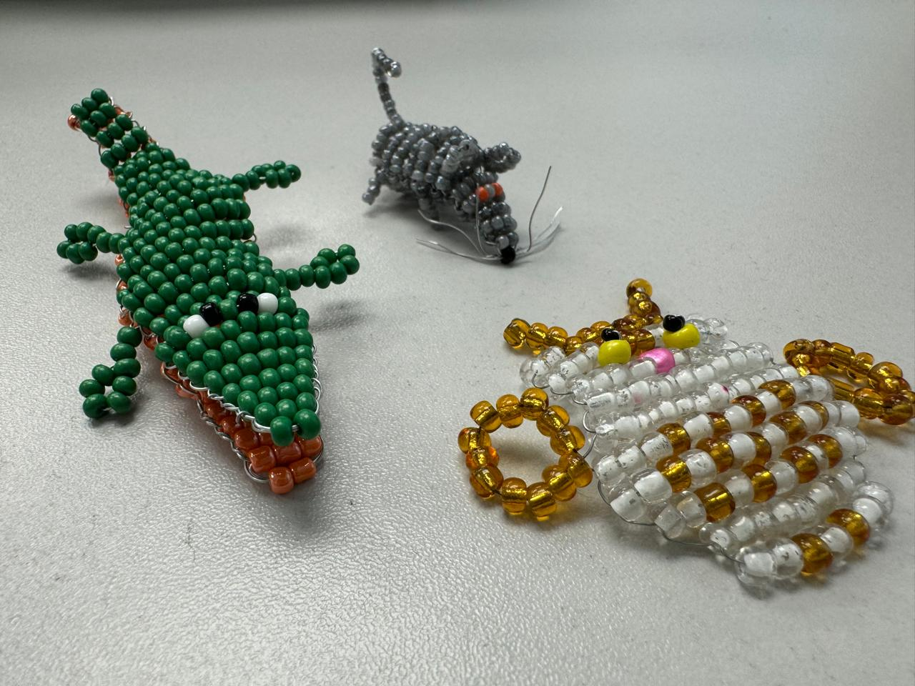
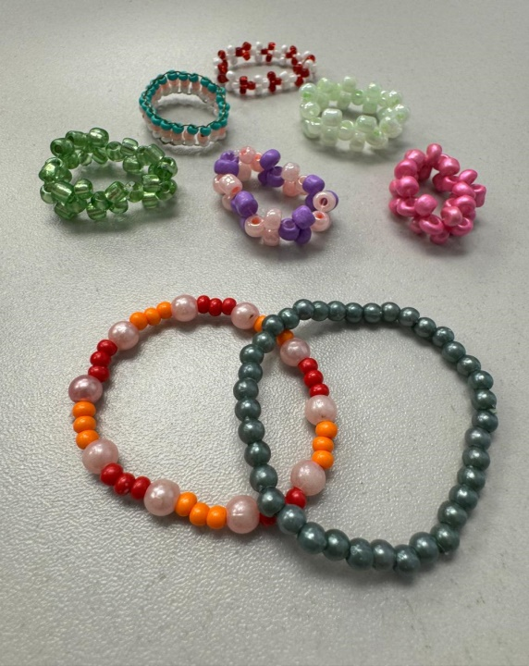
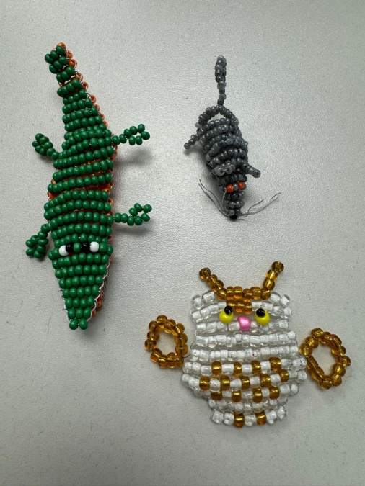
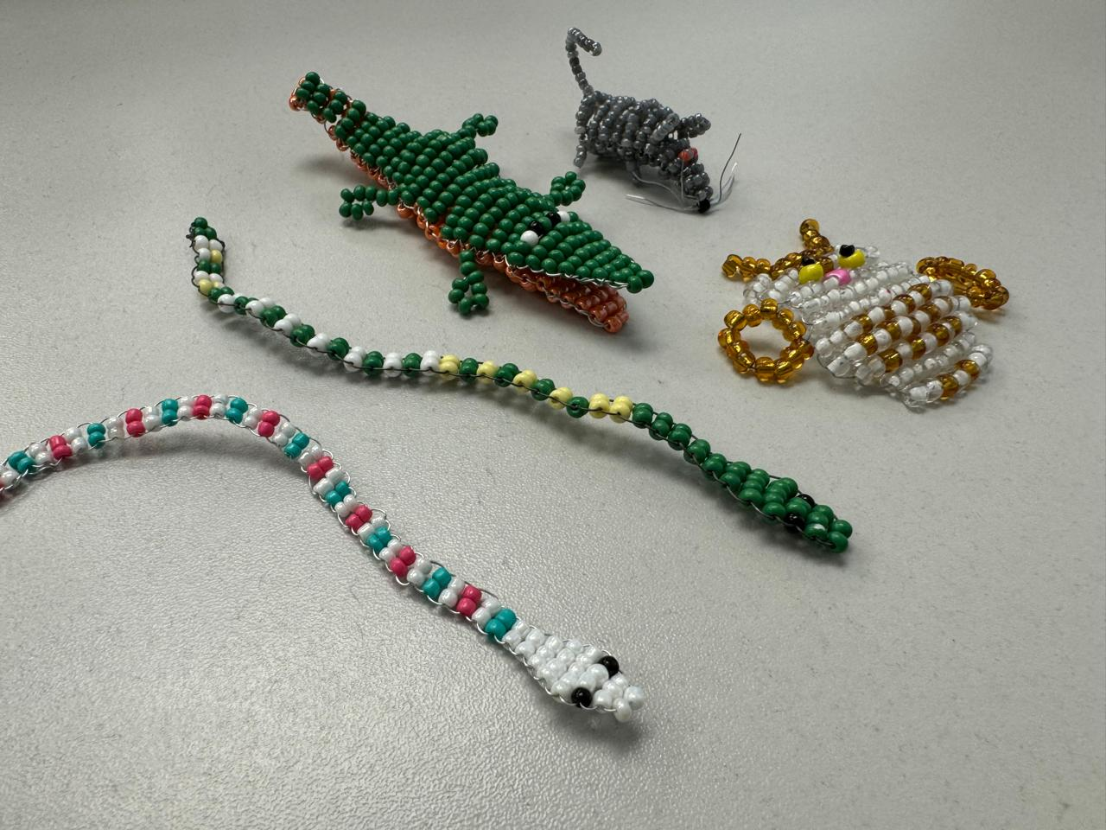
Мои изделия из бисера
»

Slide 12
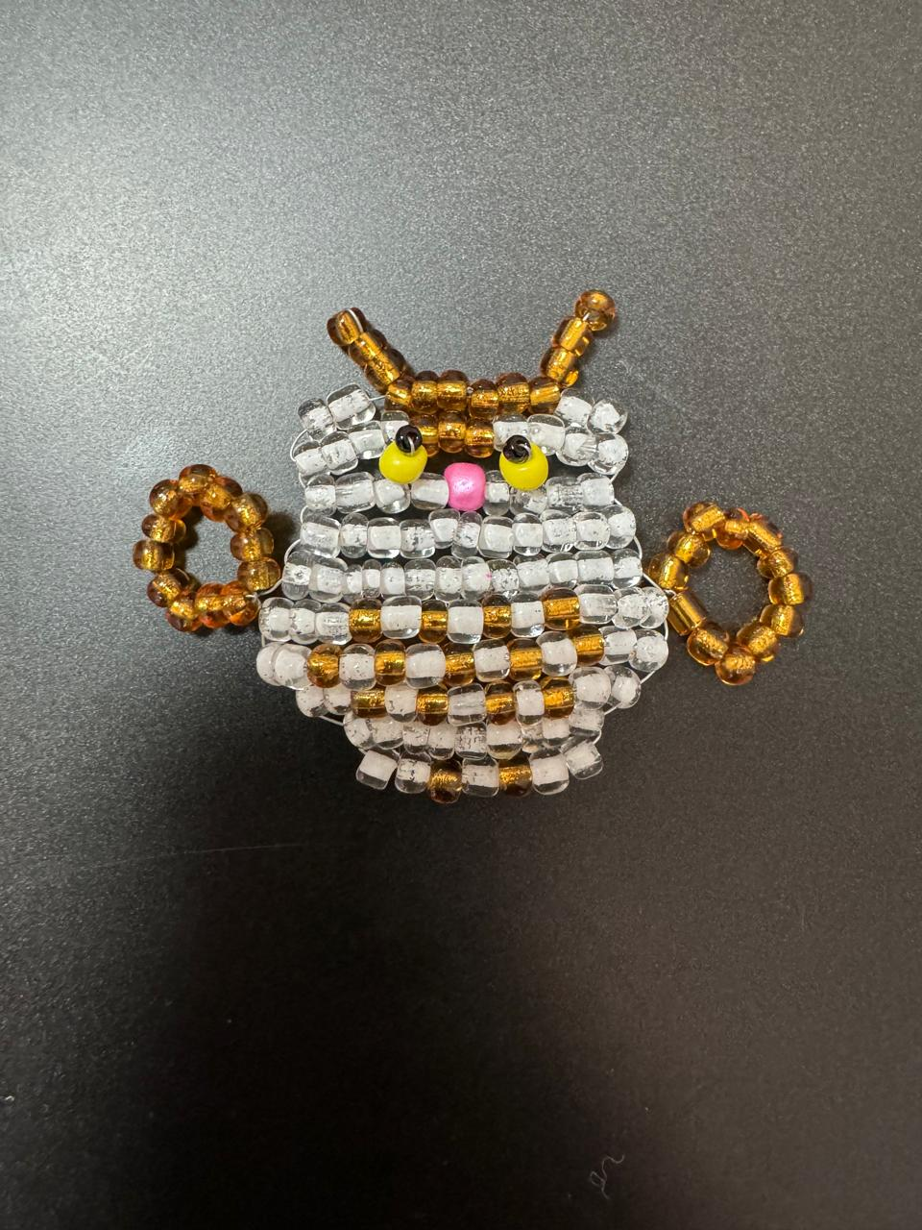
Мои изделия из бисера

Slide 13
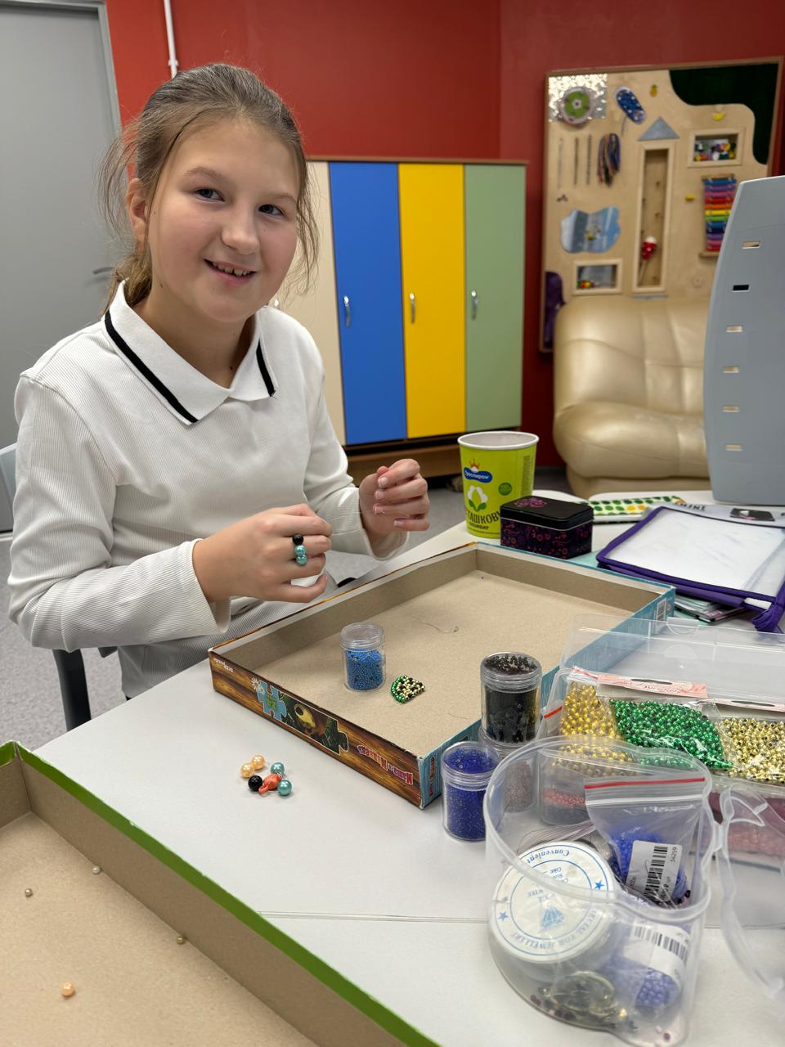
    Вывод:
Бисероплетение – это искусство работы с бисером, из которого создают уникальные вещи. Красота изделий из бисера просто поражает, как и их разнообразие.

Slide 14
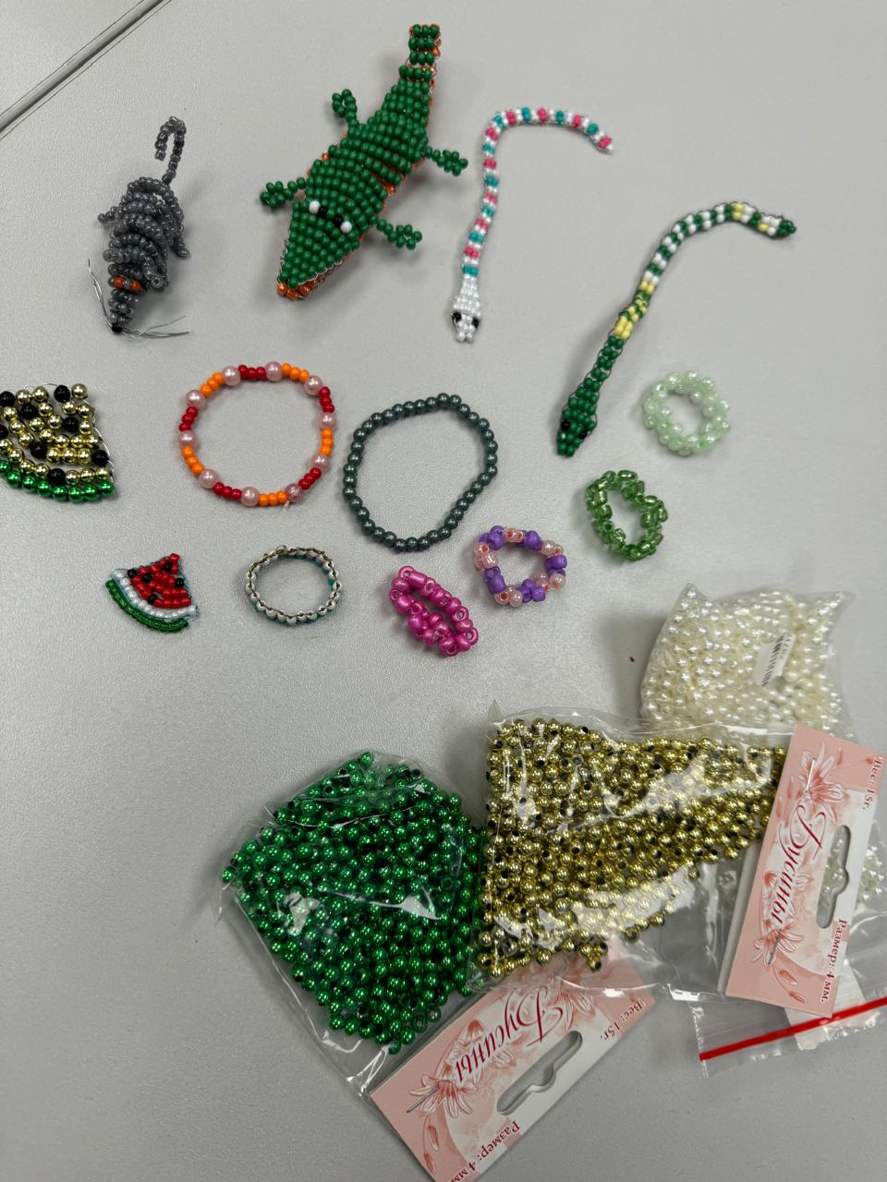
Мои планы на будущее:
Совершенствовать свои умения в плетении бисером

Slide 15
Спасибо за внимание!

